Slide 1
배열과 문자열

Slide 2
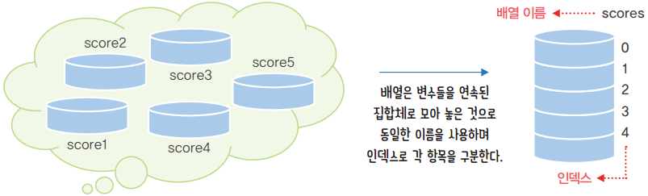
배열의 개념(1)
02 배열 기초
같은 타입의 여러 변수를 하나의 묶음으로 다루는 것
배열의 각 요소는 서로 연속적이다
인덱스를 이용하여 원소 데이터를 순차적으로 접근 가능
반복문을 이용하여 처리하기에 적합한 자료 구조
배열 변수는 참조형 타입으로 선언됨
배열 인덱스
0부터 시작
인덱스는 배열의 시작 위치에서부터 데이터가 있는 상대 위치

Slide 3
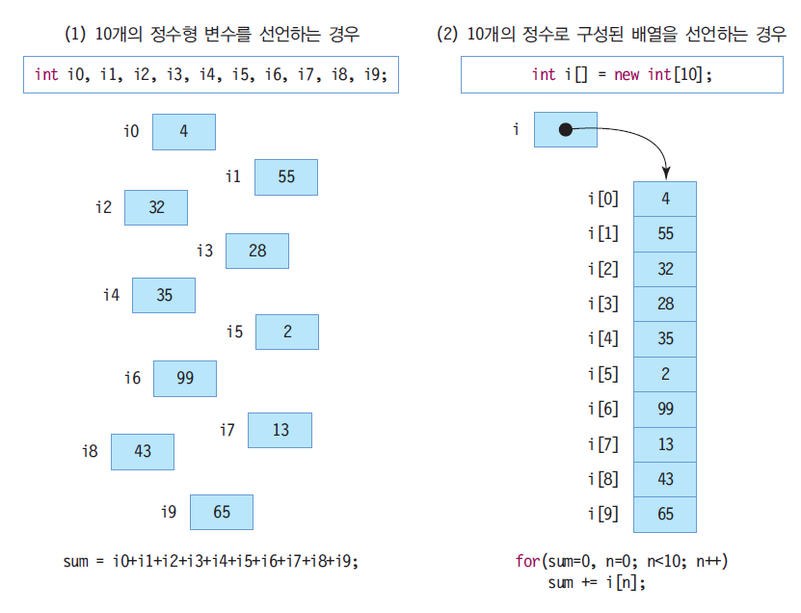
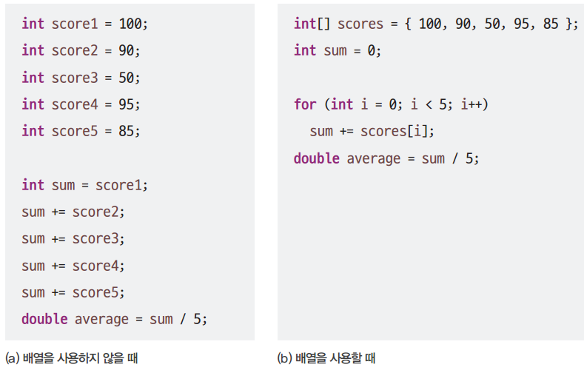
자바 배열의 필요성과 모양

Slide 4
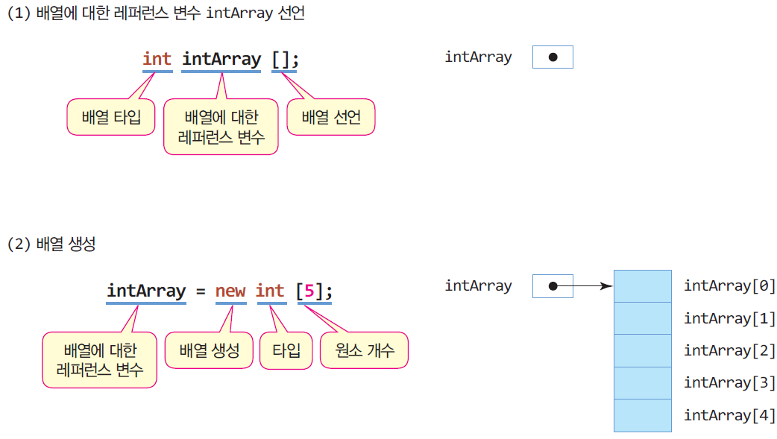

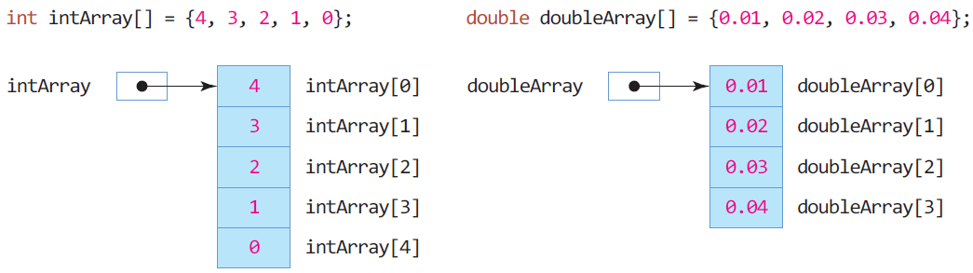
배열 선언 및 생성
배열 선언과 배열 생성의 두 단계 필요
배열 변수 선언=배열 레퍼런스 변수 선언
배열 생성:배열 공간 할당 받는 과정
배열 초기화:배열 생성과 값 초기화
1> int intArray [];
2> int[] intArray;
int intArray [5]; // 크기 지정 안됨
1> intArray = new int[5];
2> int intArray[] = new int[5];
// 선언과 동시에 배열 생성
int intArray[] = {4, 3, 2, 1, 0};
// 5개의 정수 배열 생성 및 값 초기화
double doubleArray[] = {0.01, 0.02, 0.03, 0.04};
// 5개의 실수 배열 생성 및 값 초기화

Slide 5
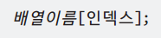
배열 인덱스와 배열 원소 접근
배열 인덱스
배열의 인덱스는 0 ~ (배열 크기 – 1)
배열 원소의 접근
인덱스를 잘못 사용한 경우
반드시 배열 생성 후 접근
int intArray = new int[5]; // 인덱스는 0~4까지 가능
intArray[0] = 5; // 원소 0에 5 저장
intArray[3] = 6; // 원소 3에 6 저장
int n = intArray[3]; // 원소 3의 값을 읽어 n에 저장
int n = intArray[-2]; // 인덱스로 음수 사용 불가
int m = intArray[5]; // 5는 인덱스의 범위(0~4) 넘었음
int intArray []; // 레퍼런스만 선언함
intArray[1] = 8; // 오류. 배열이 생성되어 있지 않음

Slide 6
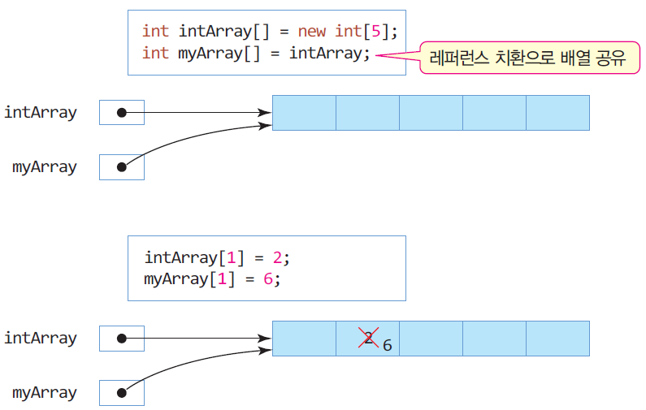
배열안에 또 다른 배열로 설정하여 배열 공유
두 참조형 배열 변수가 하나의 배열 공유

Slide 7
배열 선언 및 생성
양수 5개를 입력 받아 배열에 저장하고,
제일 큰 수를 출력하는 프로그램을 작성하라.
import java.util.Scanner;
public class ArrayAccess {
public static void main(String[] args) {
Scanner scanner = new Scanner(System.in);
int intArray[];
intArray = new int[5];
int max=0; // 현재 가장 큰 수
System.out.println("양수 5개를 입력하세요.");
for(int i=0; i<5; i++) {
intArray[i] = scanner.nextInt(); // 입력 받은 정수를 배열에 저장
if(intArray[i] > max)
max = intArray[i]; // max 변경
}
System.out.print("가장 큰 수는 " + max + "입니다.");
scanner.close();
}
}
양수 5개를 입력하세요.
1 39 78 100 99
가장 큰 수는 100입니다..

Slide 8
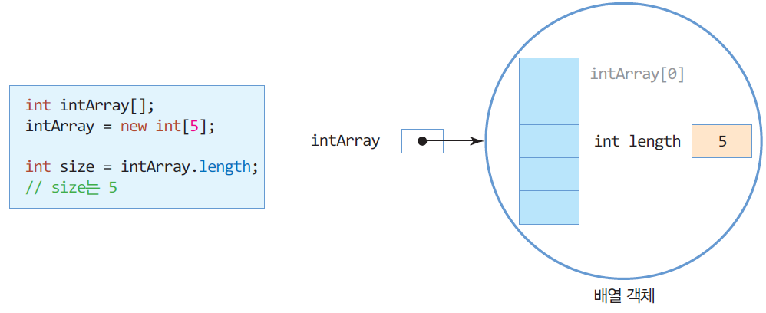
배열의 크기, length 필드
자바의 배열은 객체로 처리
배열 객체의 length 필드
배열의 크기는 배열 객체의 length 필드에 저장
length 필드를 이용하여 배열의 모든 값을 출력하는 사례
for(int i=0; i<intArray.length; i++) // intArray 배열 크기만큼 루프를 돈다.
System.out.println(intArray[i]);

Slide 9
배열의 length 필드 활용
배열의 length 필드를 이용하여 배열 크기만큼 정수를 입력 받고 평균을
출력하라.
import java.util.Scanner;
public class ArrayLength {
public static void main(String[] args) {
Scanner scanner = new Scanner(System.in);
System.out.println("5개의 정수를 입력하세요.");
int intArray[] = new int[5];
double sum=0.0;
for(int i=0; i<intArray.length; i++)
intArray[i] = scanner.nextInt(); // 키보드에서 입력받은 정수 저장
for(int i=0; i<intArray.length; i++)
sum += intArray[i]; // 배열에 저장된 정수 값을 더하기
System.out.print("평균은 " + sum/intArray.length);
scanner.close();
}
}
5개의 정수를 입력하세요.
2 3 4 5 9
평균은 4.6.

Slide 10
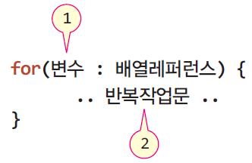
배열과 for-each 문
for-each 문
배열이나 나열(enumeration)의 원소를 순차 접근하는데 유용한 for 문
for-each 문으로 정수 배열의 합을 구하는 사례
int [] n = { 1,2,3,4,5 };
int sum = 0;
for (int k : n) {
sum += k;
}
for 문으로 구성하면 다음과 같다.
for(int i=0; i<n.length; i++) {
int k = n[i];
sum += k;
}
반복될 때마다 k는 n[0], n[1], ..., n[4]로 번갈아 설정

Slide 11
for-each 문 활용
for-each 문을 활용하여 int [] 배열의 합을 구하고, String [] 배열의 문자열을 출력하는 사례를 보인다.
public class foreachEx {
public static void main(String[] args) {
int [] n = { 1,2,3,4,5 };
int sum=0;
for(int k : n) { // k는 n[0], n[1], ..., n[4]로 반복
System.out.print(k + " "); // 반복되는 k 값 출력
sum += k;
}
System.out.println("합은 " + sum);
String f[] = { "사과", "배", "바나나", "체리", "딸기", "포도" } ;
for(String s : f) // s는 f[0], f[1], ..., f[5]로 반복
System.out.print(s + " ");
}
}
1 2 3 4 5 합은 15
사과 배 바나나 체리 딸기 포도

Slide 12
버블 정렬알고리즘
인접해있는 두 개의 레코드 키 값을 비교하여 순서가 바뀌어 있으면 두 레코드의 위치를 서로 바꾸어 작은 키 값을 가지는 레코드를 앞쪽으로 오게 하고 큰 키 값을 갖는 레코드를 뒤에 위치하도록 하는 것
이웃하는 두 값을 비교하여 큰 값을 우측으로 이동
더 이상 이웃하는 값이 없을때 까지 반복
리스트의 가장 우측부터 큰 값이 정렬이 된다.
모든 값이 정렬이 될때 까지 반복 한다.
3 | 1 | 4 | 2 | 0
1단계
3 | 1 | 4 | 2 | 0
3 | 1 | 4 | 2 | 0
2단계
1 | 3 | 2 | 0 | 4
1 | 3 | 4 | 2 | 0
3단계
1 | 2 | 0 | 3 | 4
1 | 3 | 4 | 2 | 0
1 | 3 | 2 | 4 | 0
4단계
1 | 0 | 2 | 3 | 4
1 | 3 | 2 | 0 | 4
5단계
(완료)
0 | 1 | 2 | 3 | 4

Slide 13
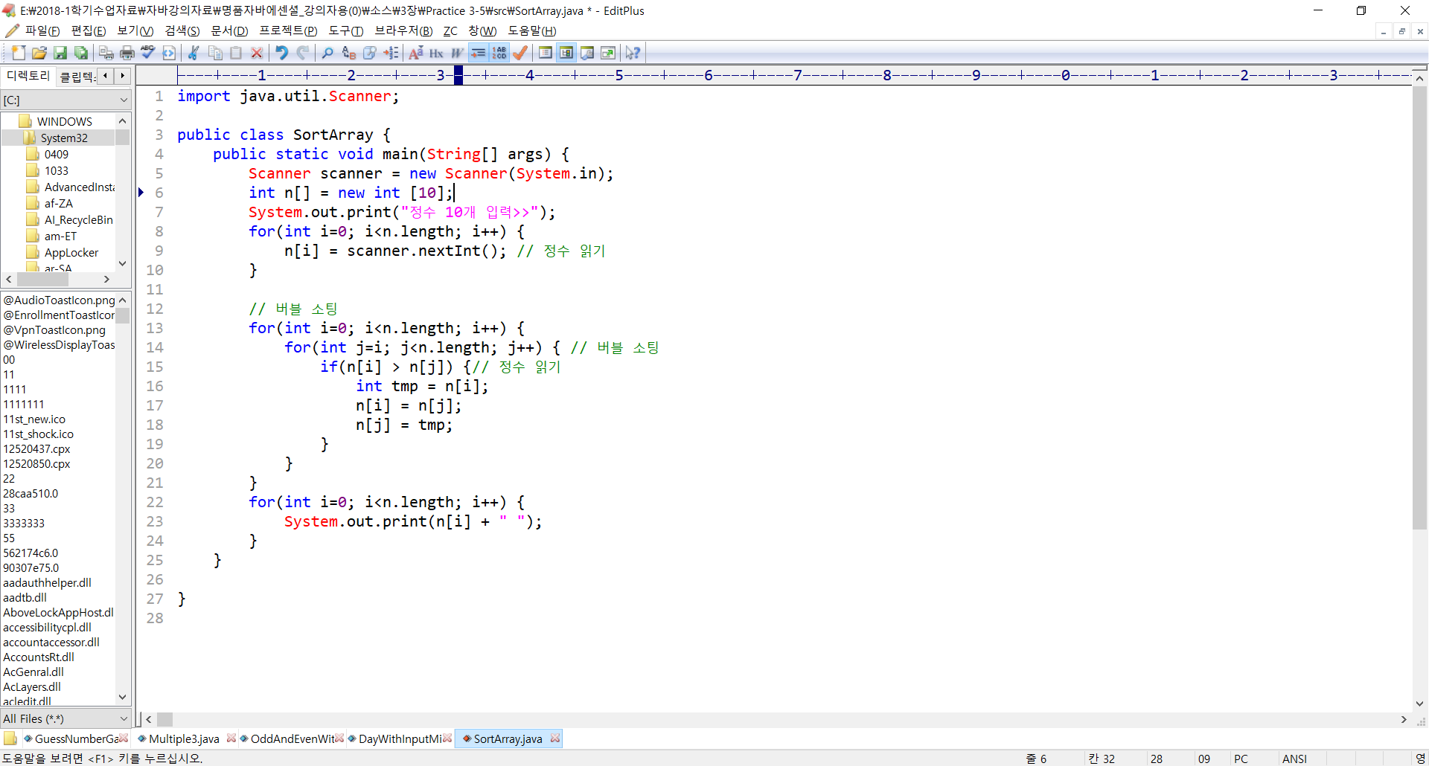
배열 활용

Slide 14
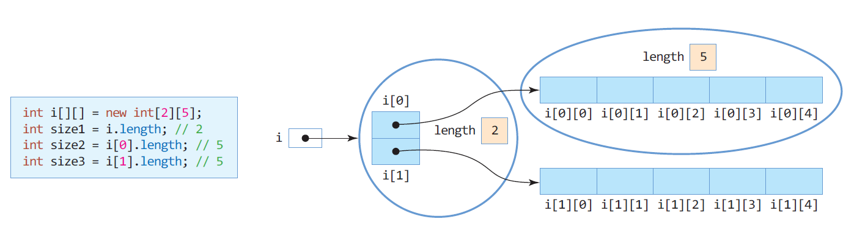
2차원 배열
2차원 배열 선언
2차원 배열 생성
2차원 배열의 구조
2차원 배열의 length 필드
i.length -> 2차원 배열의 행의 개수로, 2
i[n].length -> n번째 행의 열의 개수
i[1].length -> 1번째 행의 열의 개수, 5
int intArray[][]; 또는 int[][] intArray;
intArray = new int[2][5];
int intArray[] = new int[2][5]; // 배열 선언과 생성 동시

Slide 15
2차원 배열의 초기화
배열 선언과 동시에 초기화
int intArray[][] = { { 0, 1, 2},
{ 3, 4, 5},
{ 6, 7, 8} }; // 3x3 배열 생성
char charArray[][] = { {'a', 'b', 'c'}, {'d‘, 'e', 'f'} }; // 2x3 배열 생성
double doubleArray[][] = { {0.01, 0.02}, {0.03, 0.04} }; // 2x2 배열 생성

Slide 16
2차원 배열 생성 및 활용하기
2차원 배열에 학년별로 1, 2학기 성적을 저장하고, 4년 전체 평점 평균을 출력하라.
public class ScoreAverage {
public static void main(String[] args) {
double score[][] = { {3.3, 3.4}, // 1학년 1, 2학기 평점
{3.5, 3.6}, // 2학년 1, 2학기 평점
{3.7, 4.0}, // 3학년 1, 2학기 평점
{4.1, 4.2} }; // 4학년 1, 2학기 평점
double sum=0;
for(int year=0; year<score.length; year++) // 각 학년별로 반복
for(int term=0; term<score[year].length; term++) // 각 학년의 학기별로 반복
sum += score[year][term]; // 전체 평점 합
int n=score.length; // 배열의 행 개수, 4
int m=score[0].length; // 배열의 열 개수, 2
System.out.println("4년 전체 평점 평균은 " + sum/(n*m));
}
}
4
2
4년 전체 평점 평균은 3.725

Slide 17
for-each 문 활용
02 배열 기초
for-each 문을 활용하여 int [] 배열의 합을 구하고, String [] 배열의 문자열을 출력하는 사례를 보인다.
public class foreachEx {
public static void main(String[] args) {
int [] n = { 1,2,3,4,5 };
int sum=0;
for(int k : n) { // k는 n[0], n[1], ..., n[4]로 반복
System.out.print(k + " "); // 반복되는 k 값 출력
sum += k;
}
System.out.println("합은 " + sum);
String f[] = { "사과", "배", "바나나", "체리", "딸기", "포도" } ;
for(String s : f) // s는 f[0], f[1], ..., f[5]로 반복
System.out.print(s + " ");
}
}
1 2 3 4 5 합은 15
사과 배 바나나 체리 딸기 포도

Slide 18
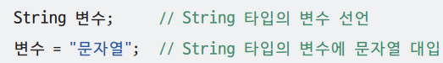
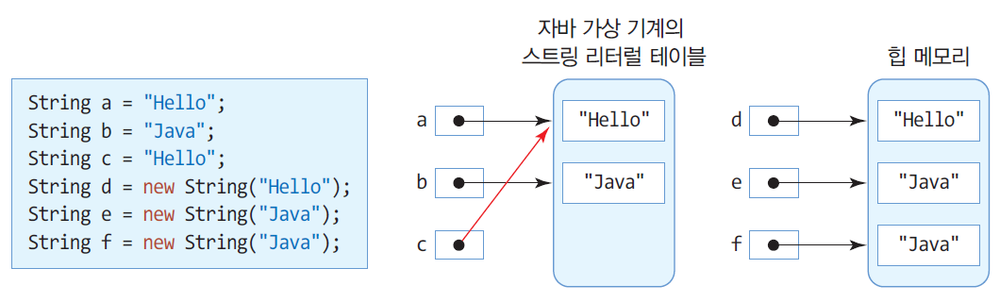
문자열 선언 과 생성
String 클래스는 문자열을 나타나며 참조형 으로 선언됨
스트링 리터럴(문자열 리터럴) 과 new String() 객체로 처리
스트링 리터럴
자바 가상 기계 내부에서 리터럴 테이블에 저장되고 관리됨
new String()으로 생성된 스트링
String 변수 = new String(“문자열”);

Slide 19
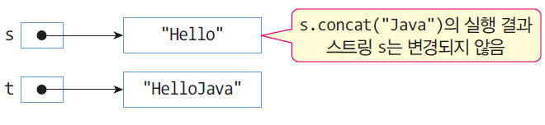
스트링 객체의 주요 특징
스트링 객체는 수정 불가능
리터럴 스트링이든 new String()을 생성했든 객체의 문자열 수정 불가능
예)
스트링 비교
두 스트링을 비교할 때 반드시 equals()를 사용하여야 함
equals()는 내용을 비교하기 때문 ➔ 문자열 내용만
== : 문자열의 주소값을 비교
String s = new String("Hello"); // s의 스트링은 수정 불가능
String t = s.concat("Java"); // 스트링 s에 "Java"를 덧붙인 스트링 리턴

Slide 20
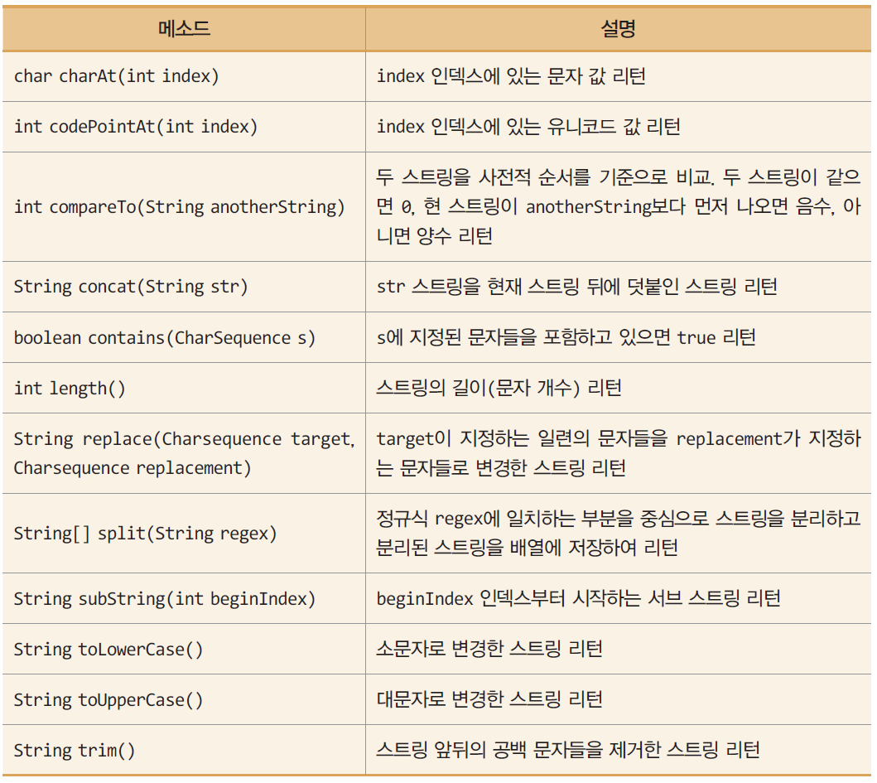
주요 메소드

Slide 21
String을 활용하여 문자열 다루기
public class StringEx {
public static void main(String[] args) {
String a = new String(" C#");
String b = new String(",C++ ");
System.out.println(a + "의 길이는 " + a.length()); // 문자열의 길이(문자 개수)
System.out.println(a.contains("#")); // 문자열의 포함 관계
a = a.concat(b); // 문자열 연결
System.out.println(a);
a = a.trim(); // 문자열 앞 뒤의 공백 제거
System.out.println(a);
a = a.replace("C#","Java"); // 문자열 대치
System.out.println(a);
String s[] = a.split(","); // 문자열 분리
for (int i=0; i<s.length; i++)
System.out.println("분리된 문자열" + i + ": " + s[i]);
a = a.substring(5); // 인덱스 5부터 끝까지 서브 스트링 리턴
System.out.println(a);
char c = a.charAt(2); // 인덱스 2의 문자 리턴
System.out.println(c);
}
}
3
a = " C#, C++ "
a = "C#,C++"
a = "Java,C++"
s[0] = "Java"
s[1] = "C++"
C#의 길이는 3
true
C#,C++
C#,C++
Java,C++
분리된 문자열0: Java
분리된 문자열1: C++
C++
+
a = "C++"
+

Slide 22
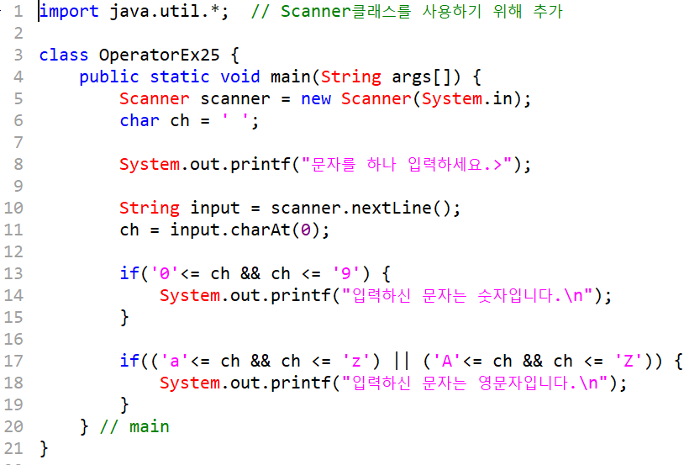
사용자로 부터 입력받은 하나의 문자를 비교하기

Slide 23
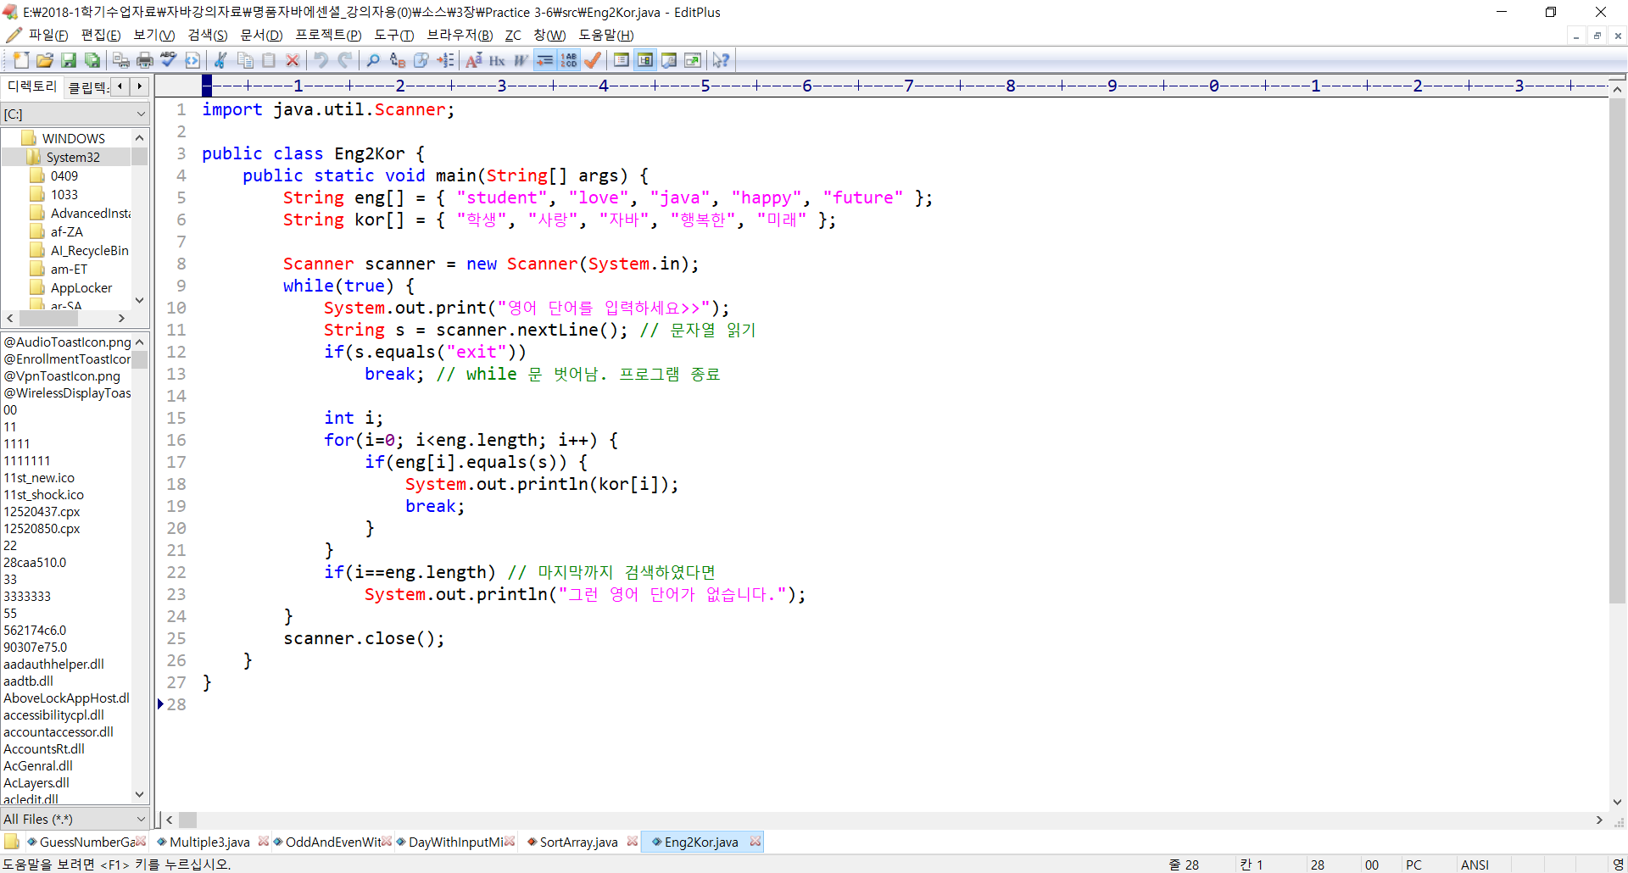
String배열을 이용한 예
영어와 한글의 짝을 이우른 2개의 배열을 만들고 사용자로 부터 영어 단어를 입력받아 한글을 출력하는 프로그램을 작성하세요.
exit 라는 문자를 입력받으면 종료

Slide 24
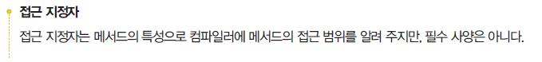
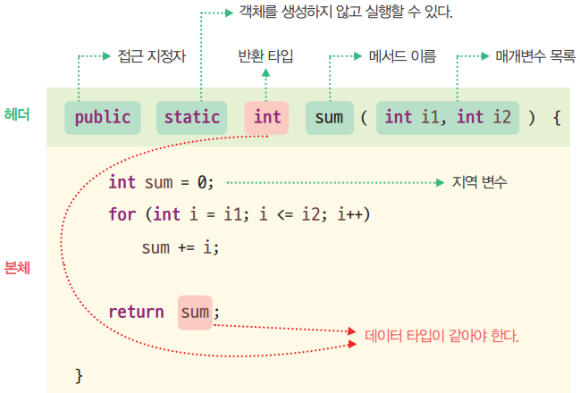
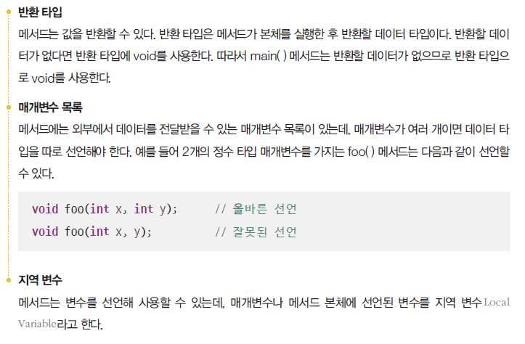
메서드의 필요성과 장점
04 메서드
메서드를 이용하면 얻을 수 있는 장점
중복 코드를 줄이고 코드 재사용이 가능
코드를 모듈화해 가독성을 높이므로 프로그램의 품질 향상
메서드 구조

Slide 25
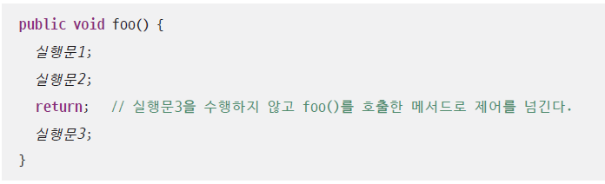
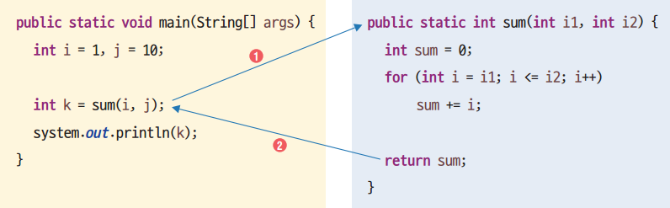
메서드의 호출과 반환
04 메서드
호출하면 제어가 호출된 메서드로 넘어갔다가 호출된 메서드의 실행을 마친 후 호출한 메서드로 다시 돌아온다.
단, return 문을 사용하면 다음과 같이 메서드의 실행 도중에도 호출한 메서드로 제어를 넘길 수 있다.
메서드 간의 제어 이동

Slide 26
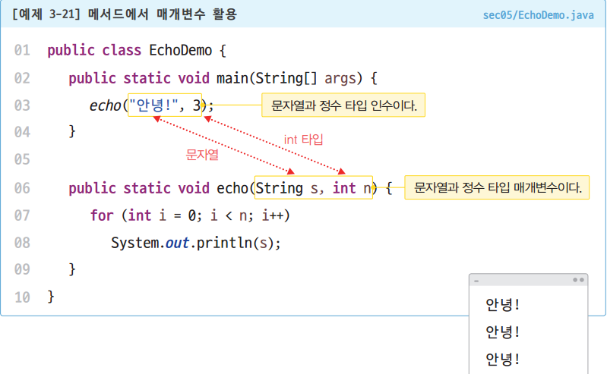
메서드 호출에서 값 전달의 의미
04 메서드

Slide 27
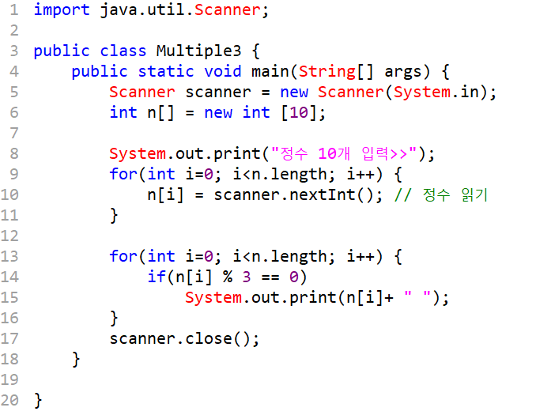
실습예제
점수 5개를 입력 받아 배열을 선언하고 배열에 저장된 값의 합계와 평균을 구하는 프로그램을 작성하세요.
정수를 10개 입력받아 배열에 저장한 후 배열을 검색하여 3의 배수만을 골라 출력하는 프로그램을 작성하세요.

Slide 28
객체 지향

Slide 29
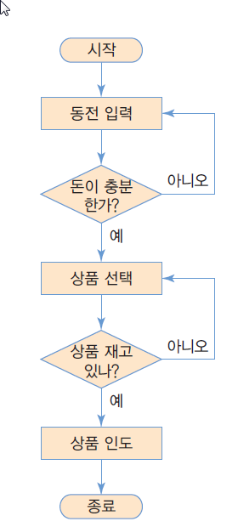
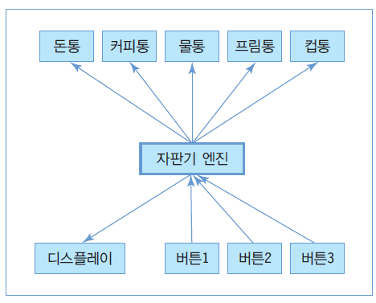
절차 지향 프로그래밍과 객체 지향 프로그래밍
절차 지향 프로그래밍
작업 순서를 표현하는 컴퓨터 명령 집합
함수들의 집합으로 프로그램 작성
객체 지향 프로그래밍
컴퓨터가 수행하는 작업을 객체들간의 상호 작용으로 표현
클래스 혹은 객체들의 집합으로 프로그램 작성
커피 자판기
객체지향적 프로그래밍의 객체들의 상호 관련성
절차지향적 프로그래밍의 실행 절차

Slide 30
객체 지향 프로그래밍
01 객체 지향의 개요
객체 지향 프로그래밍
소프트웨어의 규모가 커지면서 동작과 분리되어 전 과정에서 서로 복잡하게 얽혀 있는 데이터를 사용했기 때문에 절차 지향 프로그래밍 방식의 한계
절차 지향 프로그램은 추후 변경하거나 확장하기도 어려움
현실 세계를 객체 단위로 프로그래밍하며
객체는 필드(데이터)와 메서드(코드)를 하나로 묶어 표현
목적
컴퓨터 산업 발전에 따라 소프트웨어의 생명 주기(life cycle) 단축
소프트웨어를 빠른 속도로 생산할 필요성 증대
객체 지향 언어
상속, 다형성, 객체, 캡슐화 등 소프트웨어 재사용을 위한 여러 장치 내장
소프트웨어 재사용과 부분 수정 빠름
소프트웨어를 다시 만드는 부담 대폭 줄임
소프트웨어 생산성 향상

Slide 31
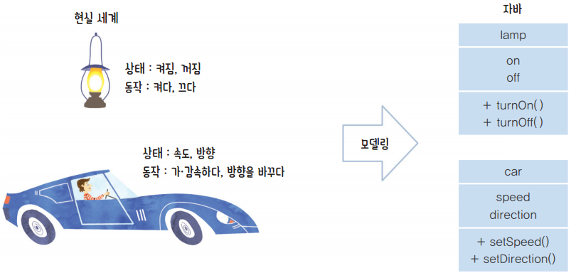
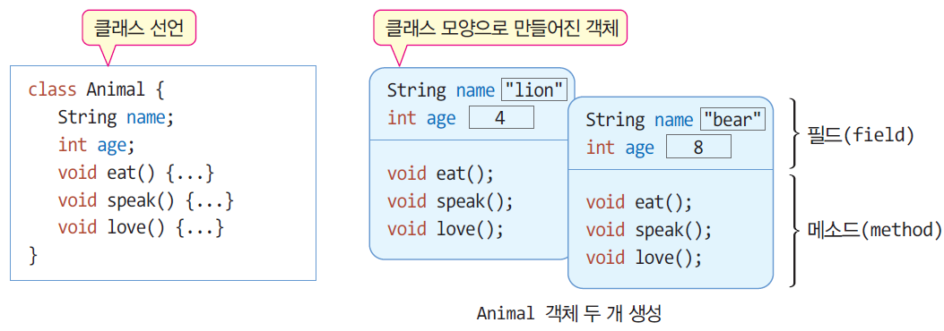
객체의 개념
01 객체 지향의 개요
컴퓨터 프로그램에서 객체 사례
테트리스 게임의 각 블록들
한글 프로그램의 메뉴나 버튼들
실 세계 객체의 특징
객체마다 고유한 특성(state)와 행동(behavior)를 가짐
다른 객체들과 정보를 주고 받는 등, 상호작용하면서 살아감
소프트웨어 객체는 현실 세계의 객체를 필드와 메서드로 모델링한 것
상태는 필드(Field)로, 동작은 메서드(Method)로 정의
필드는 객체 내부에 선언된 변수
메서드는 객체 내부에 정의된 동작

Slide 32
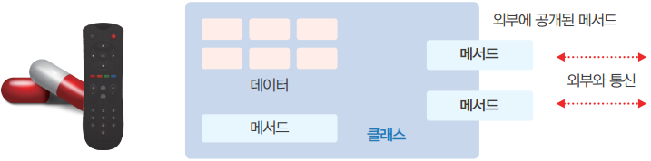
객체지향의 특징(1)
객체 지향 프로그래밍의 주요 특징은 캡슐화, 상속, 다형성
캡슐화(정보 은닉) :객체를 캡슐로 싸서 내부를 볼 수 없게 하는 것
관련된 필드와 메서드를 하나의 캡슐처럼 포장해 세부 내용을 외부에서 알 수 없도록 감추는 것
자바의 캡슐화
클래스(class): 객체 모양을 선언한 틀(캡슐화하는 틀)
객체: 생성된 실체(instance)
클래스 내에 메소드와 필드 구현

Slide 33
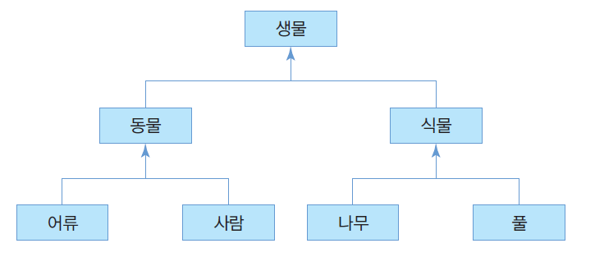
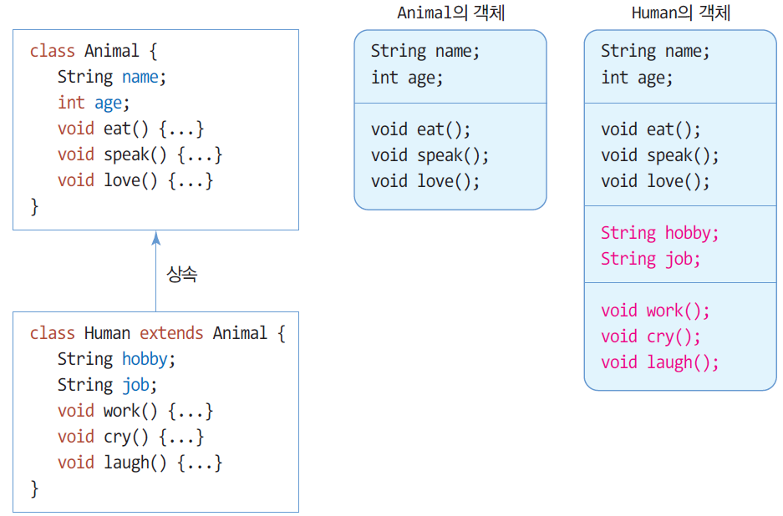
객체지향의 특징(2)
상속
자녀가 부모 재산을 상속받아 사용하듯이 상위 객체를 상속받은 하위 객체가 상위 객체의 메서드와 필드를 사용하는 것
개발된 객체를 재사용하는 방법 중 하나임
자바 상속
상위 클래스의 멤버를 하위 클래스가 물려받음
상위 클래스 : 수퍼 클래스
하위 클래스 : 서브 클래스, 수퍼 클래스 코드의 재사용, 새로운 특성 추가 가능
<실 세계에서의 사례 >
나무는 식물의 속성과 생물의 속성을 모두 가짐
사람은 생물의 속성은 가지지만 식물의 속성은 가지고 있지 않음

Slide 34
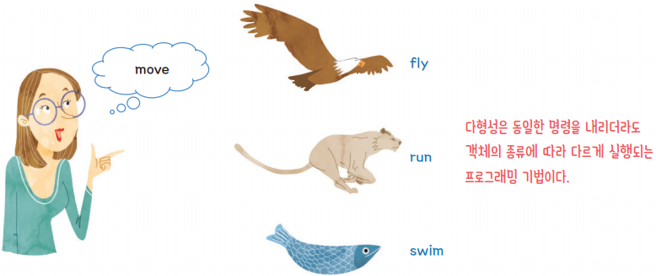
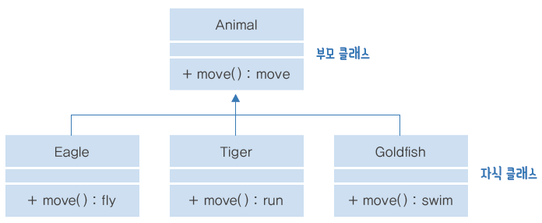
객체 지향 프로그래밍(2)
01 객체 지향의 개요
다형성
대입되는 객체에 따라서 메서드를 다르게 동작하도록 구현하는 기술
실행 도중 동일한 이름의 다양한 구현체 중에서 메서드를 선택 가능
메소드 오버로딩 : 한 클래스 내에서 같은 이름이지만 다르게 작동하는 여러 메소드
메소드 오버라이딩 : 슈퍼 클래스의 메소드를 동일한 이름으로 서브 클래스마다 다르게 구현

Slide 35
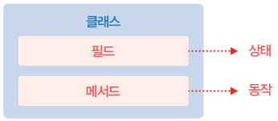
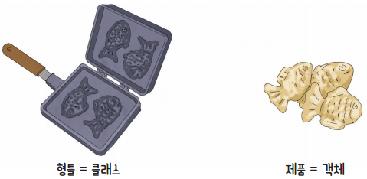
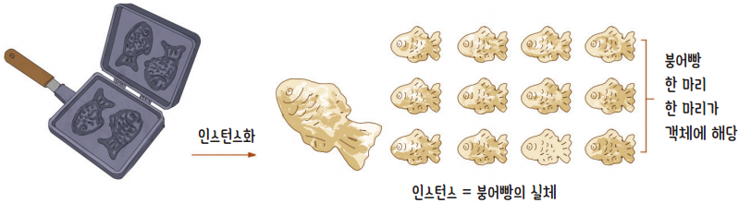
객체와 클래스
01 객체 지향의 개요
클래스 : 객체의 설계도 혹은 틀
인스턴스화의 개념
객체 : 클래스의 틀로 찍어낸 실체
프로그램 실행 중에 생성되는 실체
메모리 공간을 갖는 구체적인 실체
인스턴스(instance)라고도 부름

Slide 36
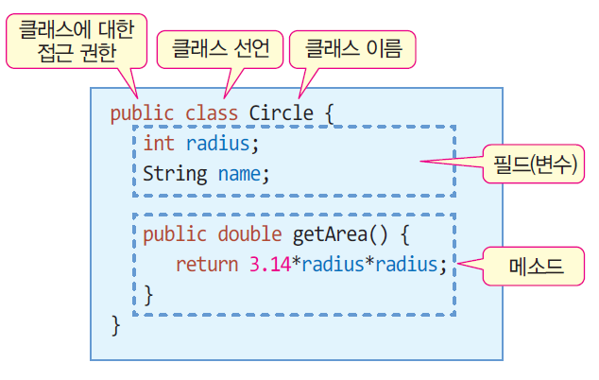
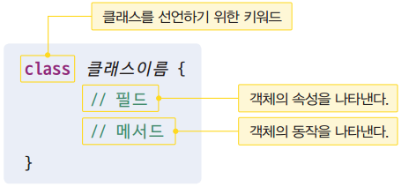
클래스 선언
02 클래스와 객체
class 키워드로 선언
멤버 : 클래스 구성 요소
필드(멤버 변수)와 메소드(멤버 함수)
클래스에 대한 public 접근 지정 : 다른 모든 클래스에서 클래스 사용 허락
멤버에 대한 public 접근 지정 : 다른 모든 클래스에게 멤버 접근 허용

Slide 37
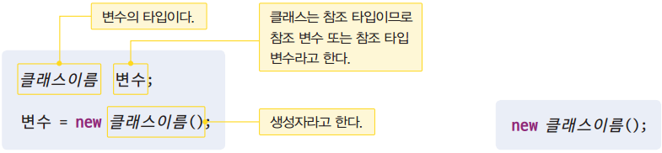
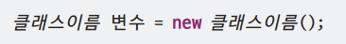
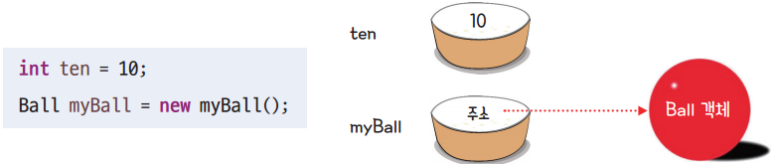
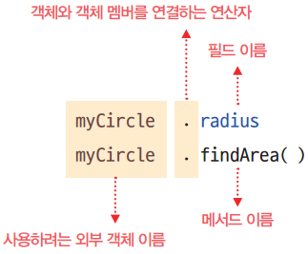
객체 생성과 참조 변수
02 클래스와 객체
객체 생성과 참조 변수
선언과 메모리 구조(기초타입, 참조 타입)
클래스 내부에서 멤버 접근
클래스 외부에서 멤버 접근
필드
메서드
인스턴스 변수
this.필드
this.메서드
예
혹은
객체.필드
객체.메서드
인스턴스 메서드

Slide 38
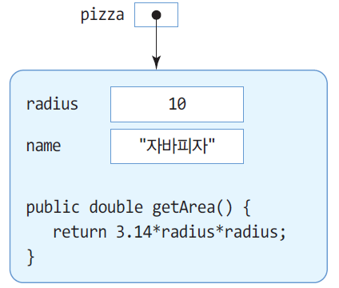
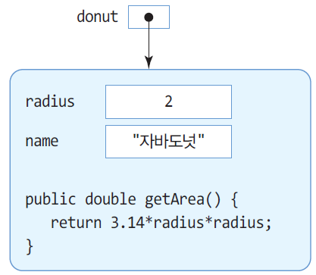
Circle 클래스의 객체 생성 및 활용
03 클래스와 객체 생성 및 03 클래스 접근
반지름과 이름을 가진 Circle 클래스를 작성하고, Circle 클래스의 객체를 생성하라.
public class Circle {
int radius; // 원의 반지름을 저장하는 멤버 변수
String name; // 원의 이름을 저장하는 멤버 변수
public double getArea() { // 멤버 메소드
return 3.14*radius*radius;
}
public static void main(String[] args) {
Circle pizza;
pizza = new Circle(); // Circle 객체 생성
pizza.radius = 10; // 피자의 반지름을 10으로 설정
pizza.name = "자바피자"; // 피자의 이름 설정
double area = pizza.getArea(); // 피자의 면적 알아내기
System.out.println(pizza.name + "의 면적은 " + area);
Circle donut = new Circle(); // Circle 객체 생성
donut.radius = 2; // 도넛의 반지름을 2로 설정
donut.name = "자바도넛"; // 도넛의 이름 설정
area = donut.getArea(); // 도넛의 면적 알아내기
System.out.println(donut.name + "의 면적은 " + area);
}
}
자바피자의 면적은 314.0
자바도넛의 면적은 12.56

Slide 39
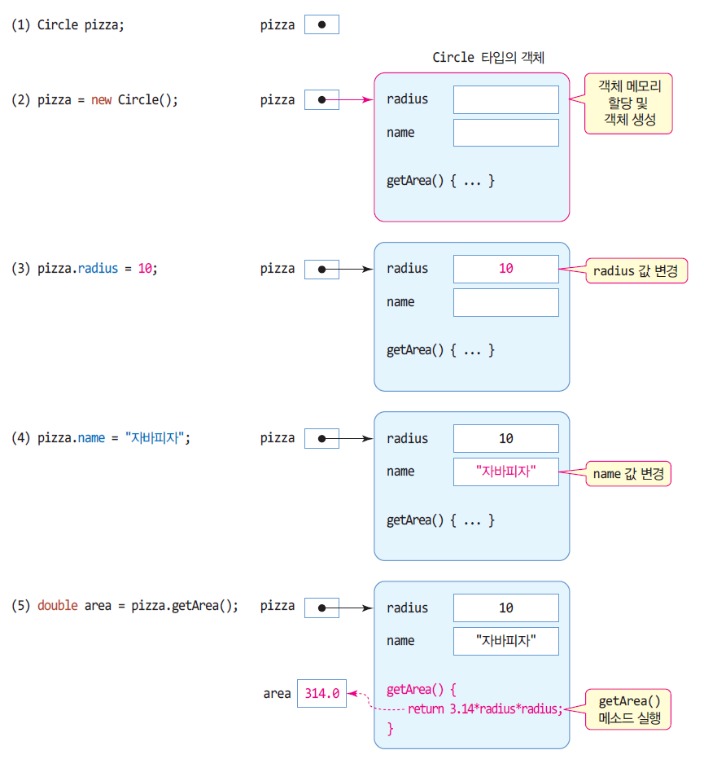
객체 생성과 활용
1. 레퍼런스 변수 선언
Circle pizza;
2. 객체 생성
- new 연산자 이용
pizza = new Circle();
3. 객체 멤버 접근
- 점(.) 연산자 이용
pizza.radius = 10;
area = pizza.getArea();

Slide 40
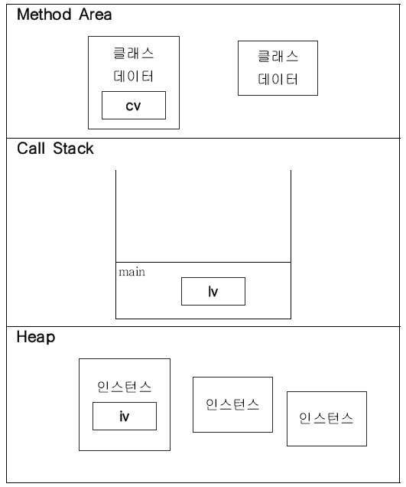
JVM의 메모리 구조
▶ 메서드영역(Method Area)
- 클래스 정보와 클래스변수가 저장되는 곳
▶ 호출스택(Call Stack)
- 메서드의 작업공간. 메서드가 호출되면 메서드 수행에 필요한 메모리공간을 할당받고 메서드가 종료되면 사용하던 메모리를 반환한다.
▶ 힙(Heap)
- 인스턴스가 생성되는 공간. new연산자에 의해서 생성되는 배열과 객체는 모두 여기에 생성된다.

Slide 41
circle 객체 생성하는 과정
1> jvm은 circle 클래스를 메서드 영역에 main의 바이트 코드 로그하고 main 실행
2> main 실행시 들어오는 인자 args를 main 의 스택에 저장
3> pizza 를 스택에 저장
4> new circl에 의해 circle 객체를 힙에 생성하고 힙의 주소를 pizzad에 저장
5> 메모리힙에 있는 pizza를 이용하여 circle 객체의 radus와 name, getArea메소드가 실행되는 동안 getArea의 스택영역에 로컬변수 radius, name을 할당값을 실행하고 스택에서 해제

Slide 42
Rectangle 클래스 만들기 연습
너비(width)와 높이(height) 필드, 그리고 면적 값을 제공하는 getArea() 메소드를 가진 Rectangle 클래스를 작성하라.
public class Rectangle {
int width;
int height;
int getArea() {
return width*height;
}
public static void main(String[] args) {
Rectangle rect = new Rectangle(); // 객체 생성
rect.width = 4;
rect.height = 5;
System.out.println("사각형의 면적은 " + rect.getArea());
}
}
사각형의 면적은 20

Slide 43
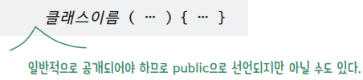
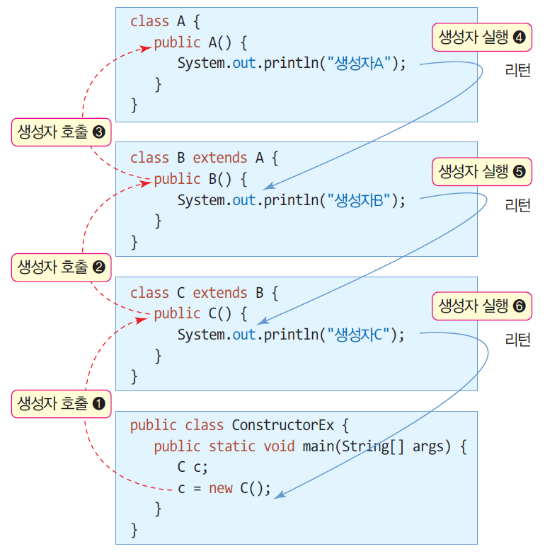
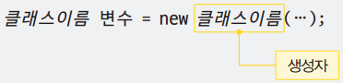
생성자의 개념과 선언
04 생성자
생성자의 역할
객체가 생성될 때 초기화 목적으로 실행되는 메소드
객체가 생성되는 순간에 자동 호출
생성자의 선언 방식
생성자 이름은 클래스 이름과 같다.
생성자의 반환 타입은 없다.
생성자는 new 연산자와 함께 사용하며, 객체를 생성할 때 호출한다.
생성자도 오버로딩할 수 있다
생성자의 사용

Slide 44
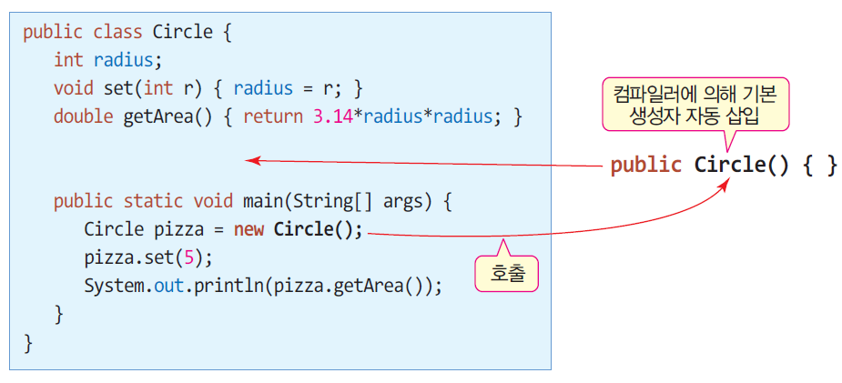
기본 생성자와 생성자 오버로딩
04 생성자
기본 생성자
모든 클래스는 최소한 하나의 생성자가 있음
생성자를 선언하지 않으면 컴파일러가 기본 생성자를 자동으로 추가
기본 생성자는 매개변수도 없고 본체에서 실행할 내용도 없는 생성자

Slide 45

매개변수가 있는 생성자와 생성자 오버로딩
클래스에 생성자가 선언되어 있는 경우
컴파일러는 기본 생성자를 자동 생성해 주지 않는다.
45

Slide 46
두 개의 생성자를 가진 Circle 클래스
두 개의 생성자를 가진 Circle 클래스를 만들어 보라.
public class Circle {
int radius;
String name;
public Circle() { // 매개 변수 없는 생성자
radius = 1; name = ""; // radius의 초기값은 1
}
public Circle(int r, String n) { // 매개 변수를 가진 생성자
radius = r; name = n;
}
public double getArea() {
return 3.14*radius*radius;
}
public static void main(String[] args) {
Circle pizza = new Circle(10, "자바피자"); // Circle 객체 생성, 반지름 10
double area = pizza.getArea();
System.out.println(pizza.name + "의 면적은 " + area);
Circle donut = new Circle(); // Circle 객체 생성, 반지름 1
donut.name = "도넛피자";
area = donut.getArea();
System.out.println(donut.name + "의 면적은 " + area);
}
}
생성자 이름은 클래스 이름과 동일
생성자는 리턴 타입 없음
자바피자의 면적은 314.0
도넛피자의 면적은 3.14

Slide 47
생성자 선언 및 호출 연습
title과 author 필드를 가진 Book 클래스를 선언하고, 필드 값을 매개변수로 받아 초기화하는 2개의 생성자를 작성하라.
public class Book {
String title;
String author;
public Book(String t) { // 생성자
title = t;
author = "작자미상";
}
public Book(String t, String a) { // 생성자
title = t;
author = a;
}
public static void main(String [] args) {
Book javaBook = new Book("Java", "황기태"); // 생성자 Book(String t, String a) 호출
Book bible = new Book("Bible"); // 생성자 Book(String t) 호출
}
}

Slide 48

클래스와 객체 사용 예
Song클래스는 노래 제목 title필드,생성자, getTitle()메서드로 구성하고 이를 출력하는 프로그램
<Song 클래스>
Title
getTitle()
>> 내 노래는 Let it go
>> 너 노래는 강남스타일

Slide 49

this와 this()
04 생성자
this와 this()
객체 자신에 대한 레퍼런스
컴파일러에 의해 자동 관리, 개발자는 사용하기만 하면 됨
this.멤버 형태로 멤버를 접근할 때 사용
주의 사항
public class Circle {
int radius;
public Circle() { radius = 1; }
public Circle(int r) { radius = r; }
double getArea() {
return 3.14*radius*radius;
}
...
}
public class Circle {
int radius;
public Circle() { this.radius = 1; }
public Circle(int radius) {
this.radius = radius;
}
double getArea() {
return 3.14*this.radius*this.radius;
}
...
}
this를 사용하여 수정한 경우

Slide 50

객체 속에서의 this

Slide 51
this()로 다른 생성자 호출
작성한 Book 클래스의 생성자를 this()를 이용하여 수정하라.
public class Book {
String title;
String author;
void show() { System.out.println(title + " " + author); }
public Book() {
this("", "");
System.out.println("생성자 호출됨");
}
public Book(String title) {
this(title, "작자미상");
}
public Book(String title, String author) {
this.title = title; this.author = author;
}
public static void main(String [] args) {
Book javaBook = new Book("Java", "황기태");
Book bible = new Book("Bible");
Book emptyBook = new Book();
bible.show();
}
}
title = "Bible"
author = "작자미상"
생성자 호출됨
Bible 작자미상

Slide 52

클래스와 객체 사용 예
이름과 전화전호를 가진 Phone 클래스를 만들고 이름과 전화번호를 입력받아 2개의 Phone객체를 생성하고 출력하는 예

Slide 53

객체 배열
자바의 객체 배열 : 객체에 대한 레퍼런스 배열임
자바의 객체 배열 만들기 3 단계
❶ 배열 레퍼런스 변수 선언
❷ 레퍼런스 배열 생성
❸ 배열의 각 원소 객체 생성
❶
❷
❸

Slide 54

객체 배열 선언과 생성 과정
❶ 배열에 대한 레퍼런스 변수 선언
❷ 레퍼런스 배열 생성
❸ 객체 생성

Slide 55
Circle 배열 만들기
Circle 객체 5개를 가지는 배열을 생성하고, Circle 객체의 반지름을 0에서 4까지 각각 지정한 후, 면적을 출력하라.
class Circle {
int radius;
public Circle(int radius) {
this.radius = radius;
}
public double getArea() {
return 3.14*radius*radius;
}
}
public class CircleArray {
public static void main(String[] args) {
Circle [] c;
c = new Circle[5];
for(int i=0; i<c.length; i++)
c[i] = new Circle(i);
for(int i=0; i<c.length; i++)
System.out.print((int)(c[i].getArea()) + " ");
}
}
0 3 12 28 50

Slide 56
: 객체 배열 만들기 연습
Book 클래스를 활용하여
2개짜리 Book 객체 배열을 만들고,
사용자로부터 책의 제목과 저자를
입력 받아 배열을 완성하라.
import java.util.Scanner;
class Book {
String title, author;
public Book(String title, String author) {
this.title = title;
this.author = author;
}
}
public class BookArray {
public static void main(String[] args) {
Scanner scanner = new Scanner(System.in);
Book [] book = new Book[2]; // Book 배열 선언
for(int i=0; i<book.length; i++) {
System.out.print("제목>>");
String title = scanner.nextLine();
System.out.print("저자>>");
String author = scanner.nextLine();
book[i] = new Book(title, author); // 배열 원소 객체 생성
}
for(int i=0; i<book.length; i++)
System.out.print("(" + book[i].title + ", " + book[i].author + ")");
}
}
제목>>사랑의 기술
저자>>에리히 프롬
제목>>시간의 역사
저자>>스티븐 호킹
(사랑의 기술, 에리히 프롬)(시간의 역사, 스티븐 호킹)

Slide 57

메소드
메소드
자바의 모든 메소드는 반드시 클래스 안에 있어야 함(캡슐화 원칙)
메소드 형식
접근 지정자
다른 클래스에서 메소드를 접근할 수 있는지 여부 선언
public. private, protected, 디폴트(접근 지정자 생략)
리턴 타입
메소드가 리턴하는 값의 데이터 타입

Slide 58



인자 전달 – 기본 타입의 값이 전달되는 경우
매개 변수가 byte, int, double 등 기본 타입으로 선언되었을 때
호출자가 건네는 값이 매개 변수에 복사되어 전달. 실인자 값은 변경되지 않음

Slide 59



인자 전달 – 객체가 전달되는 경우
객체의 레퍼런스만 전달
매개 변수가 실인자 객체 공유

Slide 60

인자 전달 - 배열이 전달되는 경우
배열 레퍼런스만 매개 변수에 전달
배열 통째로 전달되지 않음
객체가 전달되는 경우와 동일
매개 변수가 실인자의 배열 공유

Slide 61
인자로 배열이 전달되는 예
char[] 배열을 전달받아 배열 속의 공백(' ') 문자를 ','로 대치하는 메소드를 작성하라.
public class ArrayParameter {
static void replaceSpace(char a[]) {
for (int i=0; i<a.length; i++)
if (a[i] == ' ')
a[i] = ',';
}
static void printCharArray(char a[]) {
for (int i=0; i<a.length; i++)
System.out.print(a[i]);
System.out.println();
}
public static void main (String args[]) {
char c[] = {'T','h','i','s',' ','i','s',' ','a',' ','p','e','n','c','i','l','.'};
printCharArray(c);
replaceSpace(c);
printCharArray(c);
}
}
replaceSpace()
·
a
for (int i=0; i<a.length; i++)
if (a[i] == ' ')
a[i] = ',';
,
T | h | i | s |  | i | s |  | a |  | p | e | n | c | i | l | .
·
c
main()
This is a pencil.
This,is,a,pencil.

Slide 62

메소드 오버로딩
오버로딩(Overloading)
한 클래스 내에서 두 개 이상의 이름이 같은 메소드 작성
메소드 이름이 동일하여야 함
매개 변수의 개수가 서로 다르거나, 타입이 서로 달라야 함
리턴 타입은 오버로딩과 관련 없음

Slide 63

객체 치환 시 주의할 점
* 객체 치환은 객체 복사가 아니며, 레퍼런스의 복사이다.
객체 치환
ob1.id=4
ob2.id=4

Slide 64
객체 소멸
객체 소멸
new에 의해 할당 받은 객체와 배열 메모리를 자바 가상 기계로 되돌려 주는 행위
소멸된 객체 공간은 가용 메모리에 포함
자바에서 사용자 임의로 객체 소멸안됨
자바는 객체 소멸 연산자 없음
객체 생성 연산자 : new
객체 소멸은 자바 가상 기계의 고유한 역할
자바 개발자에게는 매우 다행스러운 기능
C/C++에서는 할당 받은 객체를 개발자가 프로그램 내에서 삭제해야 함
C/C++의 프로그램 작성을 어렵게 만드는 요인
자바에서는 사용하지 않는 객체나 배열을 돌려주는 코딩 책임으로부터 개발자 해방

Slide 65


실습문제
사각형을 표현하는 Rect클래스를 활용하여 Rect 객체 배열을 생성하고

Slide 66



실습예제
멤버변수를 갖는 Student클래스를 정의하시오
Student클래스에 다음과 같이 두 개의 메서드를 추가하여 실행결과가 나오도록 설정하세요.

Slide 67

실습예제
Student클래스에 생서자와 info()를 추가하여 다음 결과가 나오도록 작성하세요.

